Slide 1
Famous People
ゆうめいじん

Slide 2
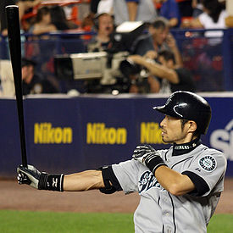
Profile 1
だれですか: イチロー
男・女： 男
どこでうまれましたか：にほん
ねんれい：三十六さい
たんじょうび：十月二十二日

Slide 3
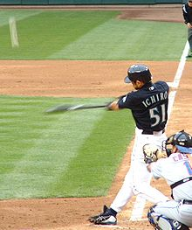
Profile 1: しごとJob
アメリカでプロやきゅうせんしゅ
アメリカと、にほんでゆうめい
おーるすたー

Slide 4
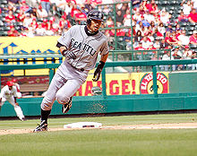
Profile 1: かぞくFamily
おとうさん
あかあさん
おにいさん
おくさん
いぬ

Slide 5
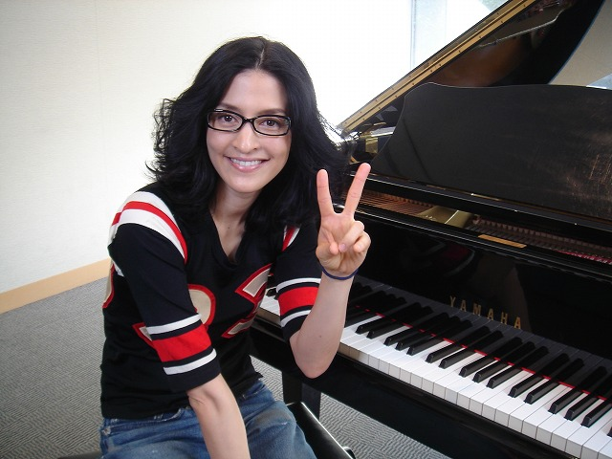
Profile 2
だれですか：あんじぇら あき
男・女：女
どこでうまれましたか：にほん
ねんれい：三十二さい
たんじょうび：九月十五日

Slide 6
Profile 2: しごとJob
かしゅ・シンガー
にほんでゆうめい

Slide 7
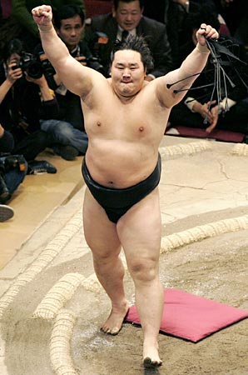
Profile 3
だれですか：あさしょうりゅう
男・女：男
どこでうまれましたか：モンゴル
ねんれい：二十九さい
たんじょうび：九月二十七日

Slide 8
